Slide 1
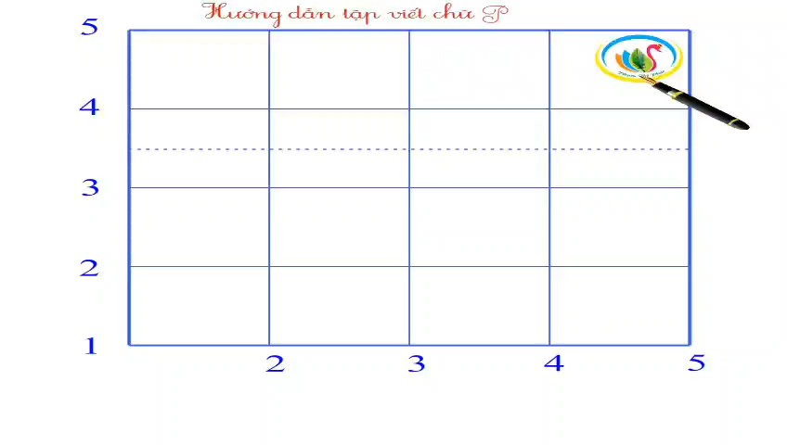
Viết chữ hoa P (cỡ nhỏ)

